Slide 1
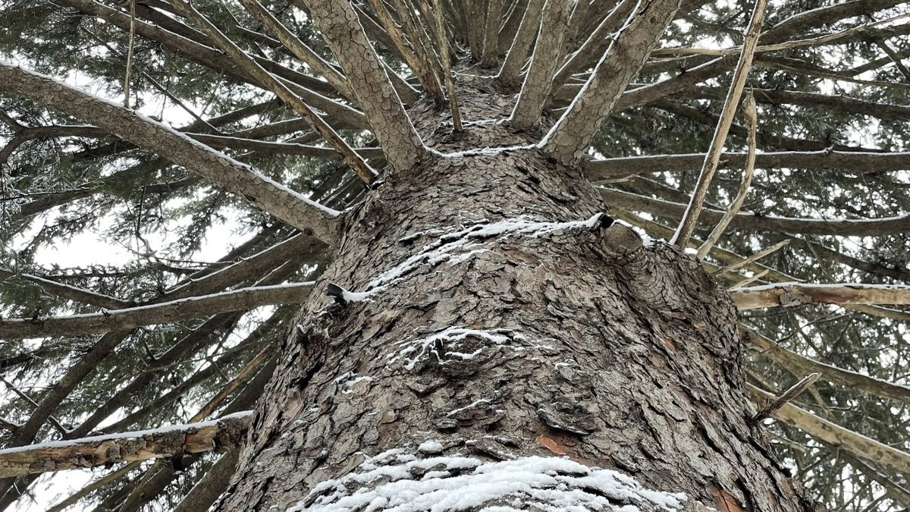
恆
永遠長存 · 神給人的恩典
第 15 個鑰字 · 一個字，一個福音信息
Notes:
【約0.5分鐘】今天只講一個字——「恆」，設計主題是「永遠長存」。先讓朋友放鬆：給我大約十五分鐘，聽完再一起討論。本篇已按福音需要調整順序：先從生活談起，再回到經文，內容取自原文。

Slide 2
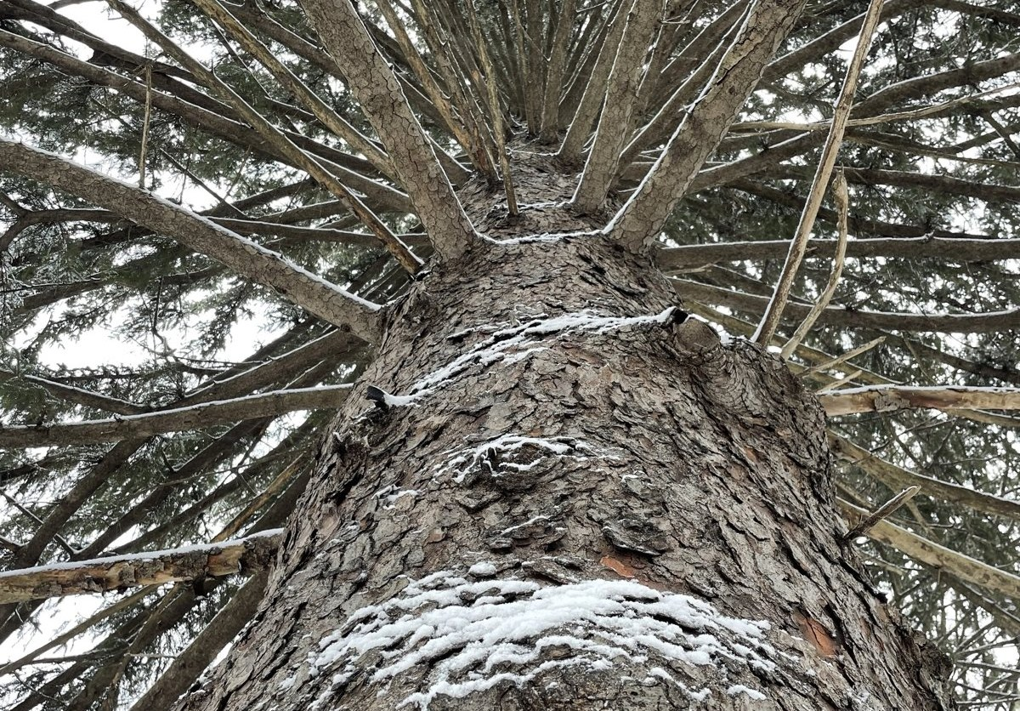
你有沒有想過……？
在這個世界上，找得到什麼東西是永遠、永恆的嗎？
Notes:
【約1.5分鐘】開場提問：在這個世界上，找得到什麼東西是永遠、永恆的嗎？ 讓朋友先說兩句，建立關係，不要急著辯論，也不要一開始就先背經文。

Slide 3
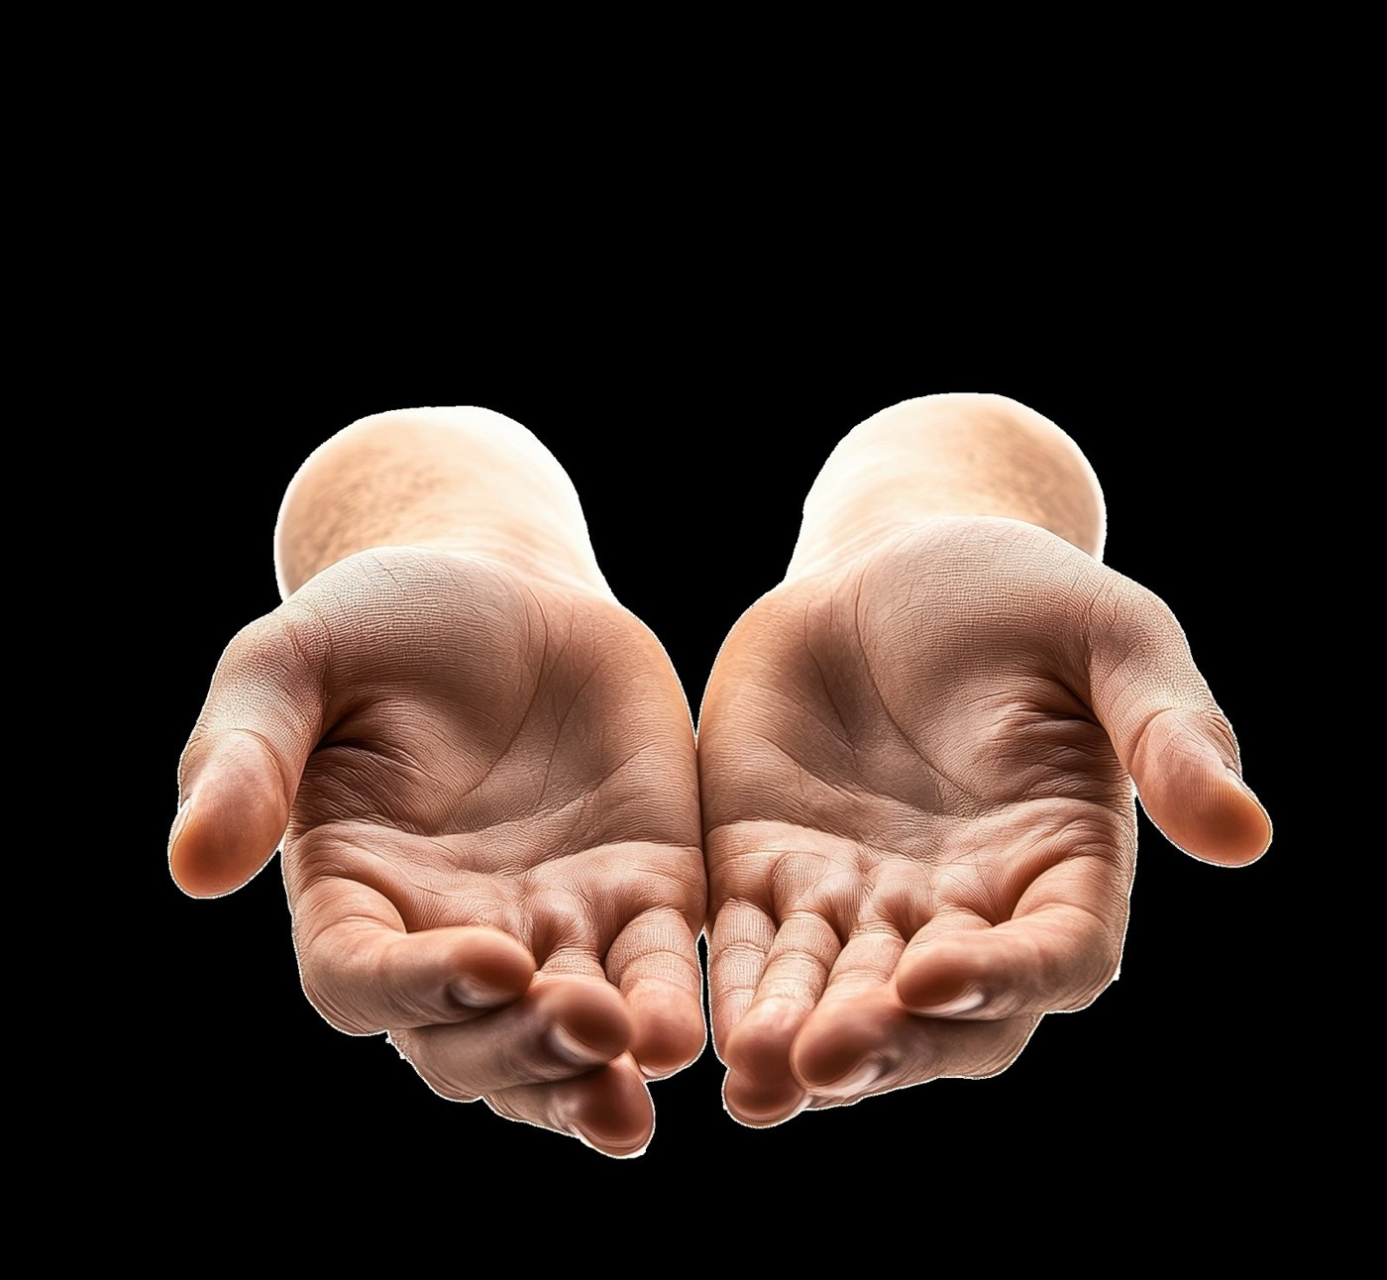
世界和情慾正過去
•
物質領域沒有永存之物
•
亞歷山大空手離世
•
所羅門說凡事都虛空
恆
經文：「這世界和其上的情慾，正在過去；惟獨實行神旨意的，永遠長存。」（約壹二17）
Notes:
【約2.2分鐘】世界和情慾正過去。投影片上的講解就是原文該段的濃縮，講的時候可以照著說，再展開一兩句自己的見證，不要偏離原文。

Slide 4
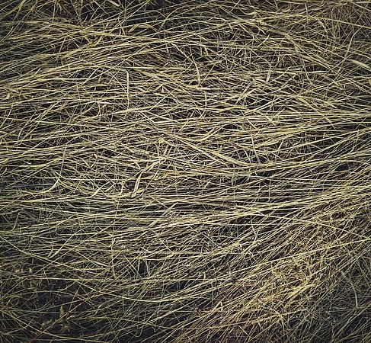
惟有主的話永長存
•
墮落人類都像枯乾的草
•
人的年日窄如手掌
•
基督活著且活到永遠
恆
經文：「凡屬肉體的人盡都如草，他一切的榮美都像草上的花；草必枯乾，花必凋謝，惟有主的話永遠長存。」（彼前一24-25）
Notes:
【約2.2分鐘】惟有主的話永長存。投影片上的講解就是原文該段的濃縮，講的時候可以照著說，再展開一兩句自己的見證，不要偏離原文。

Slide 5

活盼望存天上基業
•
在基督以外沒有指望
•
復活基督帶來活盼望
•
基業現今就能享受
恆
經文：「我們有活的盼望，可以得著不能朽壞、不能玷污、不能衰殘，為你們存留在諸天之上的基業。」（彼前一3下-4）
Notes:
【約2.2分鐘】活盼望存天上基業。投影片上的講解就是原文該段的濃縮，講的時候可以照著說，再展開一兩句自己的見證，不要偏離原文。

Slide 6
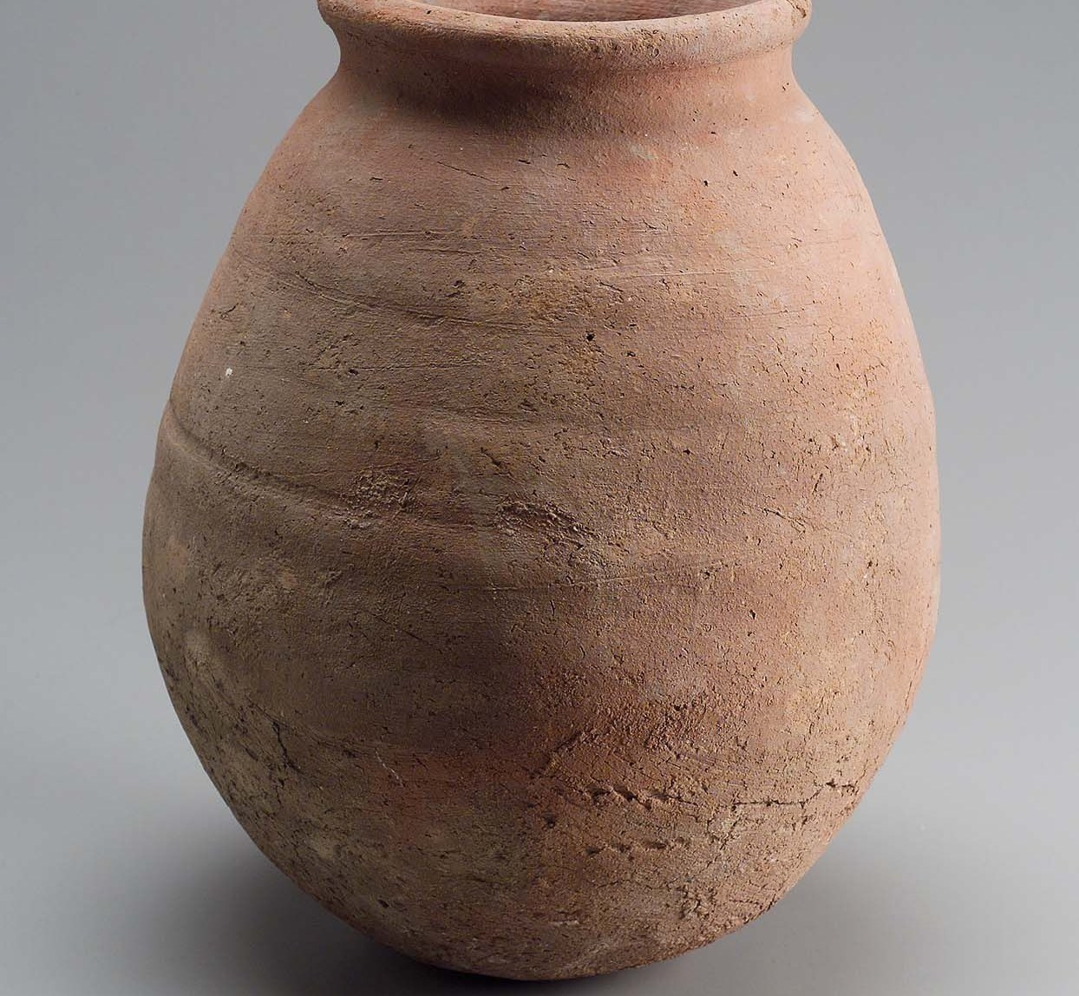
神是人的真產業
•
天地都要滅沒像舊衣
•
惟有神仍是一樣
•
人是神的器皿神是內容
恆
經文：「耶和華是我的產業，我的產業實在美好。」（詩十六5-6）
Notes:
【約2.2分鐘】神是人的真產業。投影片上的講解就是原文該段的濃縮，講的時候可以照著說，再展開一兩句自己的見證，不要偏離原文。

Slide 7
回到經文 · 本篇一覽
「恆」的鑰字經文
這世界和其上的情欲，正在過去；惟獨實行神旨意的，永遠長存。（約壹二17）
因為凡屬肉體的人盡都如草，他一切的榮美都像草上的花；草必枯乾，花必凋謝，惟有主的話永遠長存。所傳給你們的福音就是這話。（彼前一24-25）
我們有活的盼望，可以得著不能朽壞、不能玷污、不能衰殘，為你們存留在諸天之上的基業。（彼前一3註7；4註1,2,4）
耶和華是我的產業，我的產業實在美好。（詩十六5-6）
這些經文，就是剛才信息的根據。
Notes:
【約1分鐘】講完生活與信息後，再把本篇篇首的鑰字經文讀一遍，幫助朋友把剛才聽到的信息對回經文上。

Slide 8
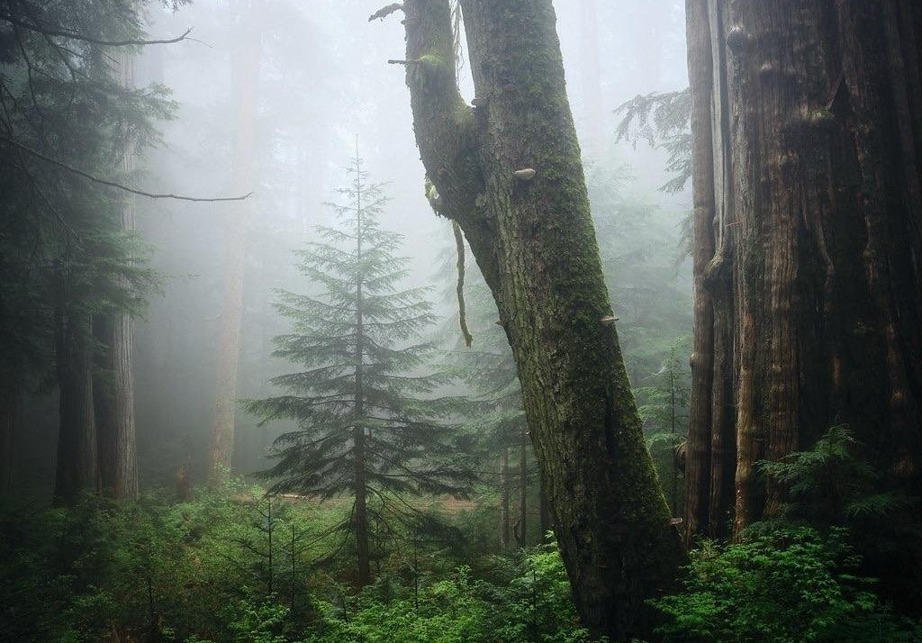
福音的答案 · 永遠長存
福音的答案
•
神把永遠安置在人心裡
•
只有永遠的神能滿足
•
得著神就得永遠生命
所羅門告訴我們，神在世人的心裡安置、栽種了一個東西，叫作永遠，就是人有尋求永遠的感覺；除神以外，別無什麼可以滿足這感覺。當神進來的時候，就將永遠的生命分賜到人裡面，使有限短暫的人得著永遠無限的生命。
Notes:
【約1分鐘】所羅門告訴我們，神在世人的心裡安置、栽種了一個東西，叫作永遠，就是人有尋求永遠的感覺；除神以外，別無什麼可以滿足這感覺。當神進來的時候，就將永遠的生命分賜到人裡面，使有限短暫的人得著永遠無限的生命。

Slide 9
抉擇
今天，你願意嗎？
請抓住短暫有限的人生，得著永遠無限的神，叫你與永遠無限的神聯結。
不需要先作好、改好，只要現在作一個決定。
Notes:
【約0.5分鐘】直接、溫和地問，不要強逼。朋友若有問題，記下來，講完禱告後再回答。

Slide 10
一起禱告 · 講一句，跟一句
哦，主耶穌
1
永遠的神啊，我心裡有追求永遠的感覺。
2
除你以外，別無什麼能滿足我。
3
我願口裡認耶穌為主，心裡信你叫祂復活。
4
求你進到我裡面，作我永遠的生命和產業。
凡心裡相信，口裡承認，呼求主名的，就必得救。
Notes:
【約1分鐘】邀請朋友開口跟著禱告，一句一句慢慢來。只要他願意開口呼求主名，就恭喜他得救了，並立刻約定下一次見面。

Slide 11
下一步
不要讓這個福音停在今天
•
留下聯絡方式，約定下次見面
•
邀請參加小排或福音聚會
•
每天花一點時間呼求主名、讀經禱告
人阿，你在那裏，第四十問；傳道書生命讀經，第一篇；虛空人生變詩歌，第十五篇；神經綸的福音—基督是神；禧年，第二篇；彼得前書生命讀經，第三篇。
Notes:
【約0.5分鐘】結尾：留下手機或 Line，立刻邀請到小排或下次福音聚會。

